Slide 1


CONTUGAS
MIAD
Sistema de Monitoreo Inteligente para Detección de Anomalías en Consumo de Gas
Maestría
en Inteligencia
Analítica de Datos
Camila Valdes
Diana Cordoba
Julian Hernandez
Robert Medina

Slide 2

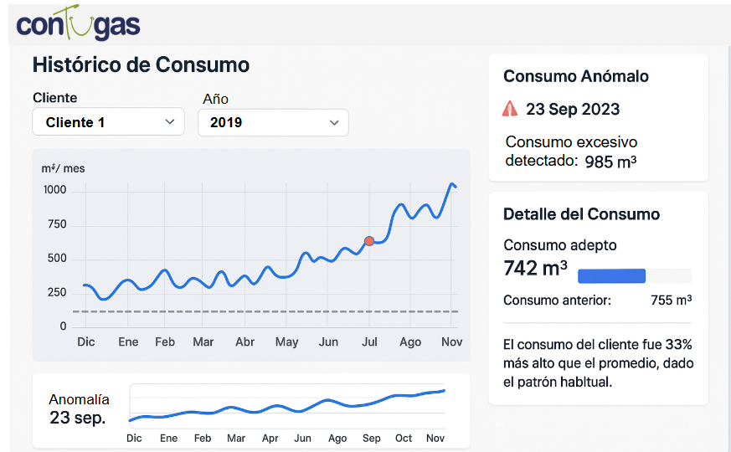
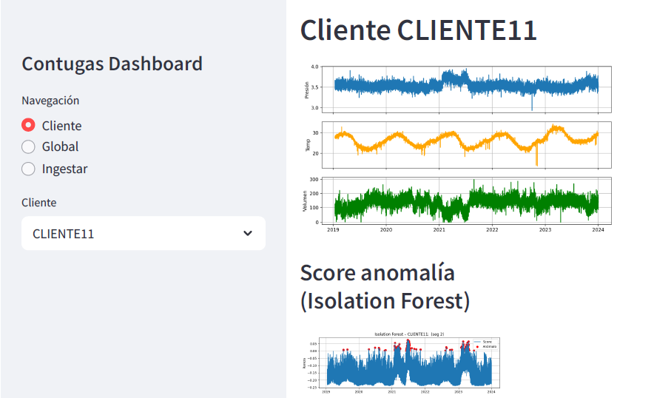

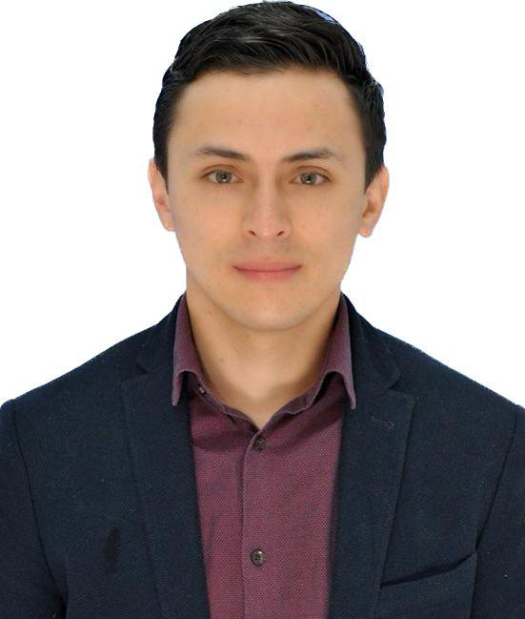

PROTOTIPO FACHADA
PROTOTIPO IMPLEMENTADO
Sistema de Monitoreo Inteligente para Detección de Anomalías en Consumo de Gas

Slide 3
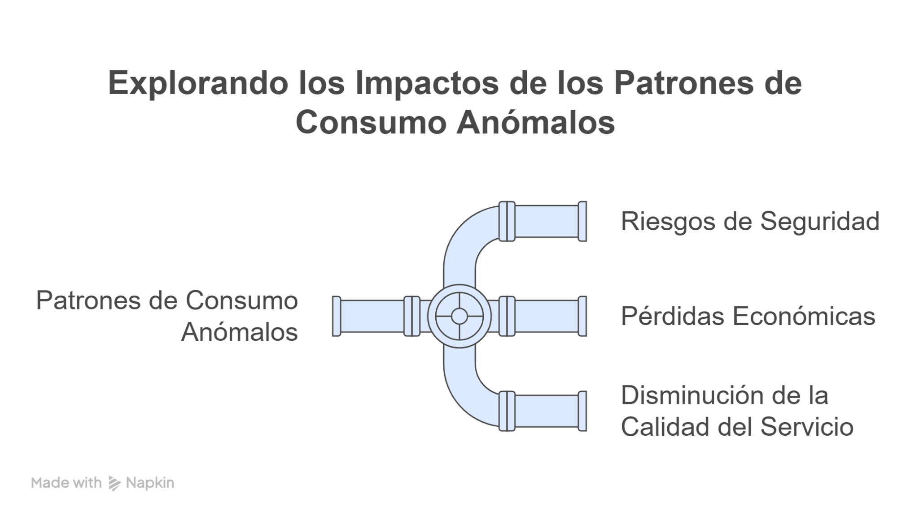
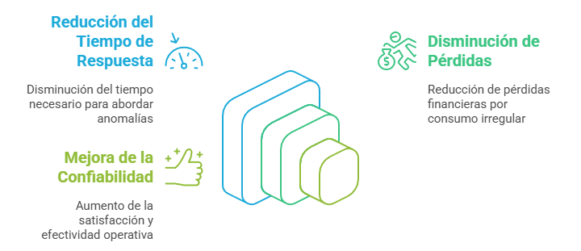
EL PROBLEMA / LA NECESIDAD
Esquematización:
Usuarios: Analistas técnicos de Contugas
Requerimientos:
Detectar anomalías en consumo en poco tiempo.
Visualizar resultados por cliente.
Exportar informes para atención o mantenimiento.

Slide 4

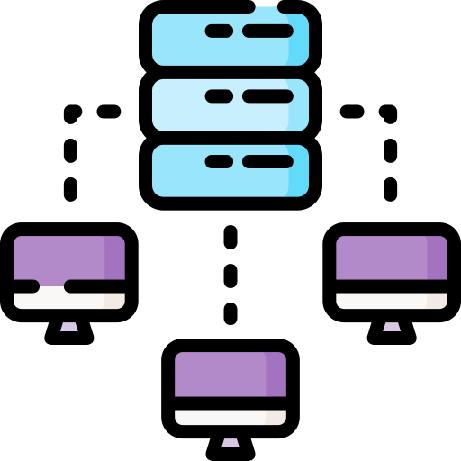
Entregables del Prototipo (Demo)
Se implementa una solución analítica centrada en la detección de anomalías en el consumo de gas natural por parte de los clientes de Contugas, mediante la integración de información técnica proveniente de sensores (presión, temperatura y volumen)
Segmentación
Segmento 0 – Alto volumen, condiciones estables (20%)
Segmento 1 – Bajo consumo, inestabilidad térmica (40%)
Segmento 2 – Baja presión, consumo medio (10%)
Segmento 3 – Consumo medio y estable (30%)

Slide 5
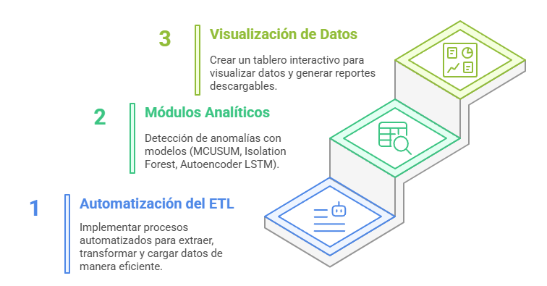
Esquema General de Solución
Implementamos una solución basada en inteligencia analítica de datos que analiza los datos históricos de consumo de gas y detecta comportamientos anormales sin necesidad de intervención humana. Esta solución se compone de tres bloques principales

Slide 6
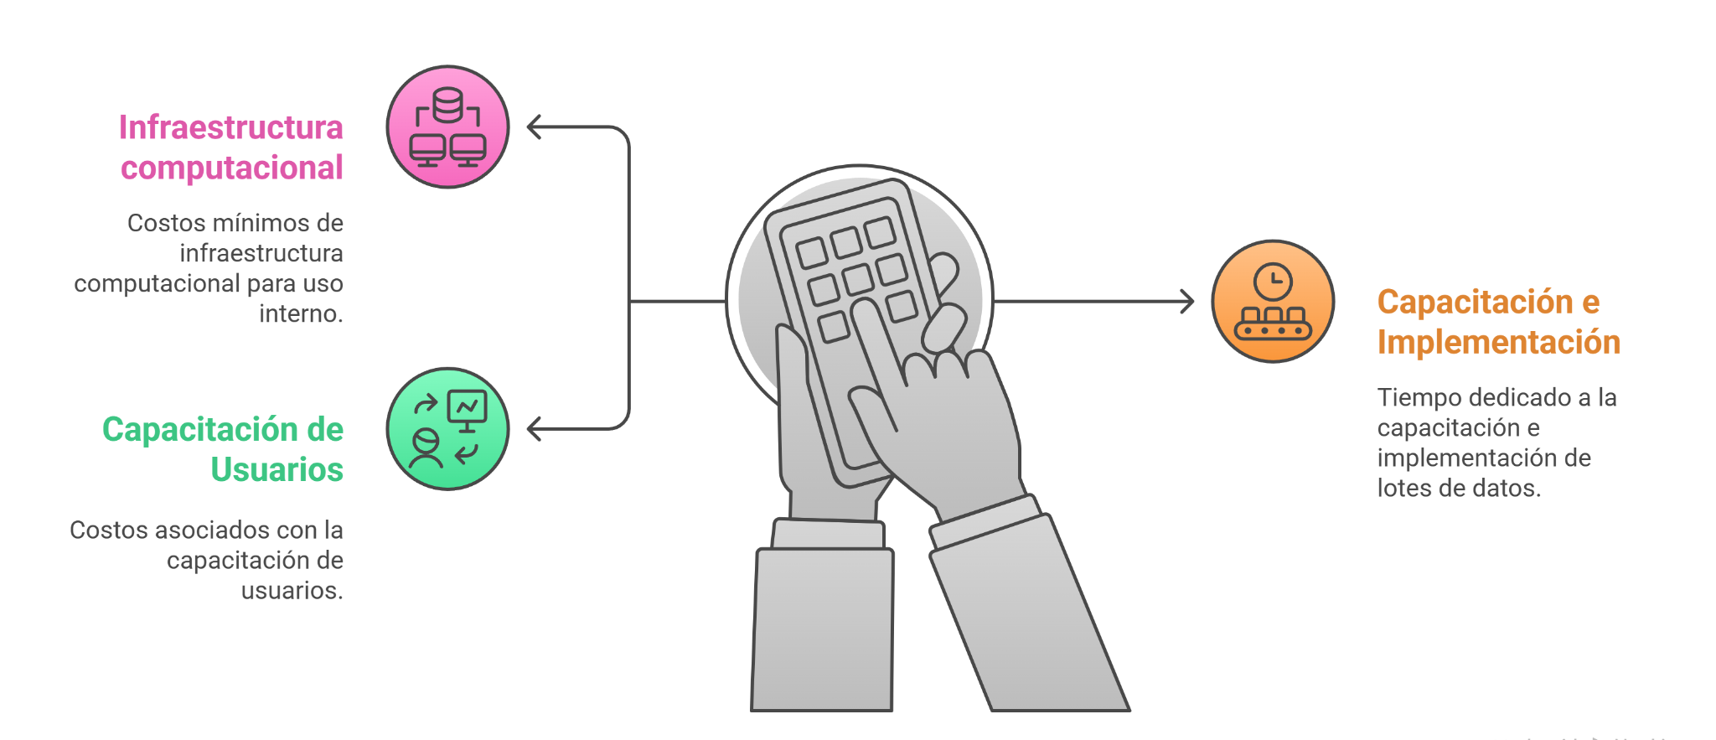
Propuesta de Valor y Costos
Nuestra solución permite a Contugas anticiparse a eventos anómalos en el consumo de gas con una precisión mayor al 90%, optimizando la respuesta técnica, reduciendo pérdidas y mejorando la seguridad del servicio al cliente
Costos esperados

Slide 7
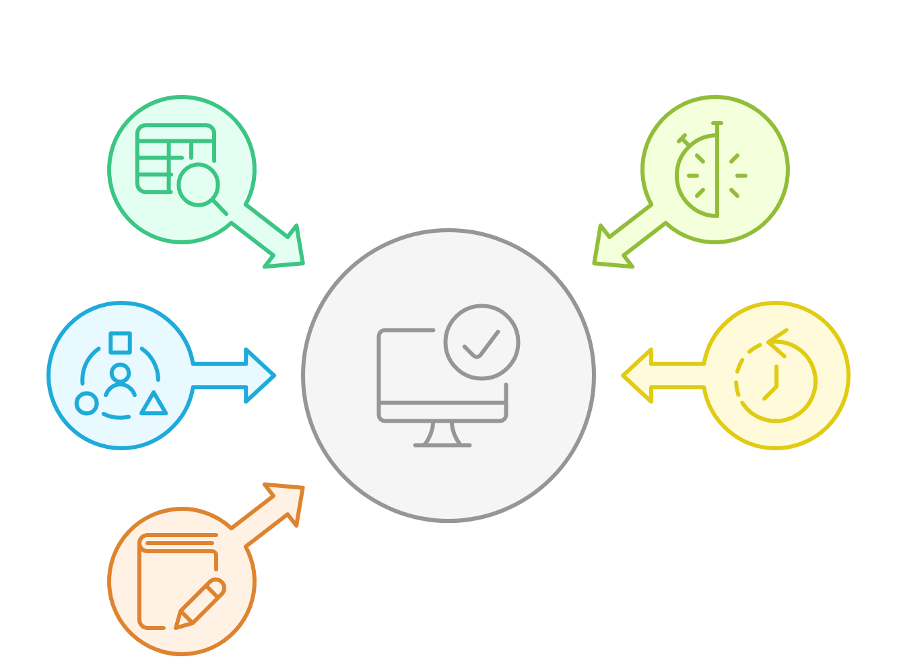
Riesgos y Condiciones de Adopción
Riesgos:
Variabilidad en la calidad de los datos históricos
Posibles falsos positivos o negativos que requieren calibración
Condiciones de adopción:
Integración con el sistema actual de lectura de medidores
Ciclos regulares de actualización y entrenamiento del modelo
Documentación técnica y manual de usuario listos para entrega

